Slide 1
12, 2916 – 5th Avenue
Calgary, Alberta, T2A 6K4, Canadá
Teléfono: + 1 (403) 243-3285, fax: + 1 (403) 243-6199
Correo electrónico: cawst@cawst.org, sitio web: www.cawst.org
El Centro de Tecnologías Asequibles de Agua y Saneamiento (CAWST, por su sigla en inglés) es una organización sin fines de lucro con base en Calgary que proporciona capacitación y consultoría a organizaciones que trabajan directamente con poblaciones en países en desarrollo que carecen de acceso al agua limpia y al saneamiento básico.
Una de las principales estrategias de CAWST es hacer del conocimiento sobre agua un saber popular. Eso se logra, en parte, mediante el desarrollo y la distribución gratuita de materiales educativos con la intención de aumentar la disponibilidad de información para los que más lo necesitan.
Este documento es de contenido abierto y está elaborado bajo la licencia genérica Creative Commons Atribución 3.0. Para ver una copia de esa licencia, visite la página http://creativecommons.org/licenses/by/3.0/deed.es o envíe una carta a Creative Commons, 171 Second Street, Suite 300, San Francisco, California 94105, Estados Unidos.
Usted es libre de:
Compartir – copiar, distribuir y difundir este documento.
Editar – adaptar este documento.
Bajo las siguientes condiciones:
Atribución. Deberá atribuírsele a CAWST el crédito de ser la fuente original del documento. Por favor, incluya la dirección a nuestro sitio web: www.cawst.org.
CAWST actualizará este documento periódicamente. Por ese motivo, no se recomienda que lo almacene para descargarlo desde su sitio web.
CAWST y sus directores, empleados, contratistas y voluntarios no asumen ninguna responsabilidad ni dan ninguna garantía respecto de los resultados que puedan obtenerse a partir del uso de la información proporcionada.
Manténgase actualizado y obtenga apoyo:
Últimas actualizaciones de este documento.
Otros talleres y recursos de capacitación relacionados.
Apoyo sobre el uso de este documento para su trabajo.
CAWST provee mentoría y
asesoramiento sobre el uso de sus materiales
de capacitación.

Slide 2
Esta presentación se utiliza con el plan de lección 16: Control de vectores en el manual del capacitador Introducción al saneamiento ambiental.
Disponible en www.cawst.org/resources

Slide 3
Control de vectores

Slide 4
Resultados del aprendizaje
Identificar los distintos tipos de vectores.
Explicar por qué deberían controlarse los vectores.
Describir las diferencias entre el control de vectores activo y pasivo.

Slide 5
¿Qué es un vector?
Un ser vivo que transmite patógenos

Slide 6
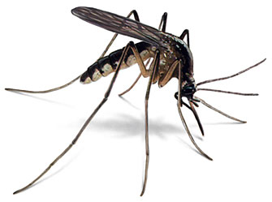
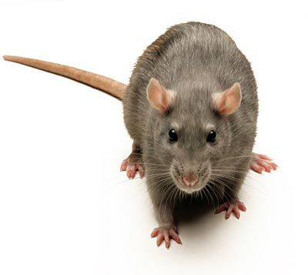
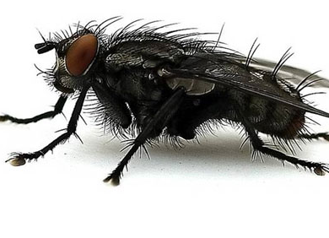
Vectores de enfermedad comunes
Mosquitos
Moscas
Pulgas
Piojos
Jejenes
Cucarachas
Roedores
Notes:
• Insectos que se reproducen o viven en agua estancada (insectos vectores en agua) – malaria (protozoos transmitidos por mosquitos), fiebre del dengue (virus transmitido por mosquitos), fiebre amarilla (virus transmitido por mosquitos), filariasis (helminto transmitido por moscas negras y mosquitos), ceguera de los ríos (helminto/bacteria transmitida por moscas negras), tripanosomosis africana (protozoos transmitidos por las moscas tsetse)
• Insectos que viven o se reproducen en las heces humanas (insectos vectores en heces) – leishmaniasis (protozoos transmitidos por jejenes)
• Ratas, ratones y otros roedores que se reproducen o viven en condiciones antihigiénicas – hantavirus (virus, transmitido por el contacto con excrementos de roedores), tifus (bacteria, transmitida por pulgas o piojos en los roedores), leptospirosis (bacteria, transmitida por agua, suelo o alimentos contaminados con orina infectada), peste bubónica (bacteria, transmitida por las pulgas de los roedores)

Slide 7
Tres tipos de mosquitos
Enfermedad | Qué transmite | Dónde se cría | Cuándo pica
Anófeles | Malaria | En agua relativamente limpia | Noche
Culex | Filariasis | Agua sucia | Noche
Aedes | Dengue/ fiebre amarilla | Recipientes con agua limpia | Amanecer y atardecer
Notes:
Existen 41 géneros diferentes de mosquitos, los cuales se subdividen en 3.300 especies.
Malaria – fiebre, dolor en las articulaciones.
Filariasis – “elefantiasis”, hinchazón, endurecimiento de la piel.
Dengue – fiebre, dolor en las articulaciones.
Fiebre amarilla – ataca el hígado, síntomas similares a la duela, se vuelve amarillo.
Las especies de estos géneros tienen diferentes patrones de reproducción y picadura.
¡El comportamiento determina los métodos de control!
Control del dengue:
En Puerto Rico, se descubrió que las fosas sépticas eran criaderos de mosquitos.
La implementación de un programa de control de dengue en Puerto Rico llevó al descubrimiento de lugares de reproducción subterráneos que no se conocían con anterioridad.
La investigación descubrió que un gran número de mosquitos (Aedes aegypti), que transmiten la fiebre del dengue a los humanos, se criaba en fosas sépticas.
Los sistemas de identificación geográfica detectaron agrupaciones importantes de mosquitos adultos, que llevaron al descubrimiento de hábitats acuáticos subterráneos (fosas sépticas) que estaban produciendo una gran cantidad de Aedes aegypti y Culex quinquefasciatus en la ciudad tratada.
Las fosas sépticas están muy extendidas en las zonas suburbanas y rurales de Puerto Rico, donde, aparentemente, pueden contribuir al mantenimiento de la endemicidad del virus del dengue en toda la isla.
[1] Barrera, R. et al. (2008). Unusual productivity of Aedes aegypti in septic tanks and its implications for dengue control. Medical and veterinary entomology ; vol. 22, no. 1 ; p. 62-69. doi:10.1111/j.1365-2915.2008.00720.x

Slide 8
Charlen
¿Alguna vez tuvieron que controlar los mosquitos?
Control de roedores

Slide 9
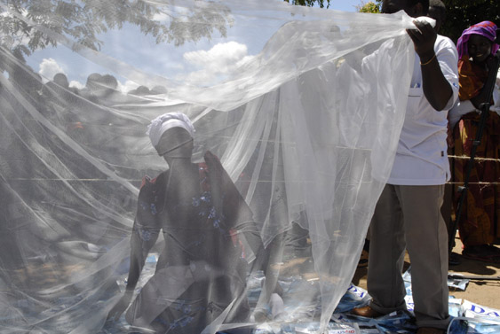
Control de mosquitos - mosquiteros para cama
Útil contra las picaduras nocturnas de mosquitos
Barrera mecánica
Los mosquiteros tratados con insecticida (MTI) son más efectivos
(Fuente: Magnum)
Notes:
Efectivos contra Anopheles (malaria) y Culex (filiriasis), pero no dengue
Los mosquiteros para cama tratados con insecticida pueden tener un efecto similar al insecticida con espray residual. Remojar en permetrina (por ejemplo, disponible en MEC en Canadá).
Hay mosquiteros para cama pretratados con insecticida.
posibles problemas con la calidad y la cantidad del insecticida utilizado
es mejor realizar el tratamiento justo antes de utilizarlo
se deben volver a tratar cada 6 meses o después del lavado
sin embargo, pocas veces se vuelven a tratar
Los mosquiteros para cama con insecticidas de larga duración (Permanet y Olyset) tienen insecticida incorporado en la fibra que se utiliza para hacer los mosquiteros, es efectivo durante 20 lavados. Después del lavado, coloque el mosquitero al sol para recargar la superficie con insecticida.
Marcas de buena calidad:
Olyset (Japón)
Vestergaard (Países Bajos)
Intec (Francia)
Los mosquiteros para cama tratados con insecticida también protegen a las personas que duermen en la misma habitación sin mosquitero. Después de comer, a los mosquitos les gusta descansar, si descansan en el mosquitero de la cama se impregnan con insecticida.

Slide 10
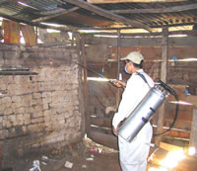
Control de mosquitos – insecticida residual en espray
Efecto residual prolongado
Aplicado a las paredes interiores
Más eficaz contra los mosquitos que prefieren descansar y picar en interiores
También es efectivo contra moscas, cucarachas, chinches
(Fuente: CDC)
Notes:
Los mosquitos descansan en la pared y absorben el insecticida a través de las patas.
Si se aplica en la forma y las dosis adecuadas, no debería ser tóxico para niños ni adultos.

Slide 11
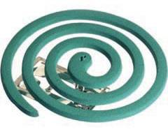
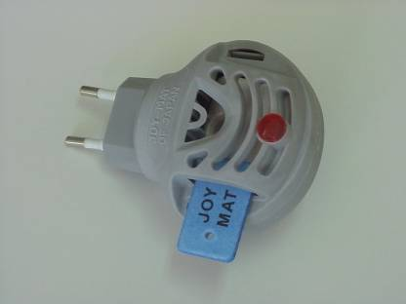
Control de mosquitos – esprays, vaporizadores y espirales insecticidas
Amplia y fácilmente disponibles
Efectivos en habitaciones y espacios cerrados
Aerosoles – actúa y matan rápido
Vaporizadores y espirales – efecto repelente y matan
¡Venenosos y contaminantes!
Notes:
Estos productos generalmente contienen compuestos similares a los productos profesionales
Son venenosos y contaminantes. Por lo tanto, es necesario tomar algunas medidas – frecuencia de uso, alimentos, niños, animales, etc.
Dormir en una habitación con un espiral encendido - exposición a ciertos contaminantes, es similar a fumar 57-137 cigarrillos.
Tiene muchos compuestos orgánicos volátiles, lo que incluye carcinógenos y presuntos carcinógenos.
Mosquito Coil Emissions and Health Implications W. Liu, et al. Environmental Health Perspectives, 2003.

Slide 12
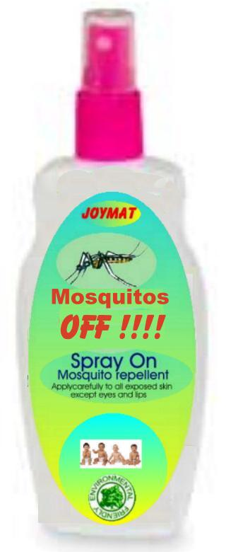
Control de mosquitos – protección personal
Repelentes
Muy efectivos
Ampliamente disponibles
Relativamente costosos
Ropa
Cubrirse (mangas largas, pantalones largos, faldas largas, envolverse)
Comportamiento
Evitar las zonas y horas en las que los mosquitos pican
Notes:
- El repelente para mosquitos es relativamente caro y está fuera del alcance de los pobres.
- Cubrirse en países cálidos puede ser muy incómodo.

Slide 13
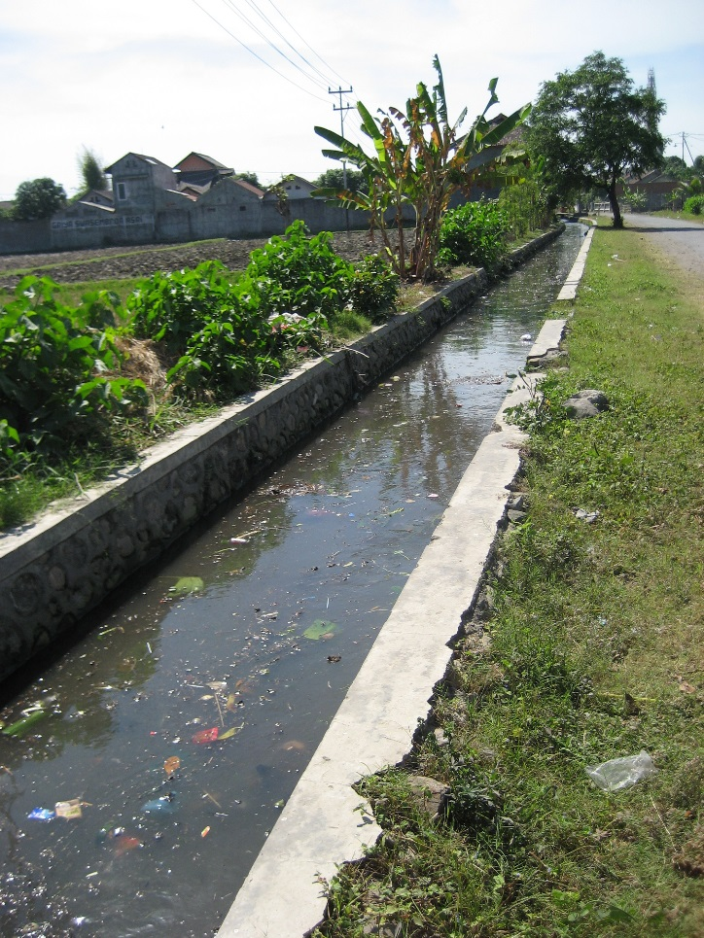
Control de mosquitos – ambiente
Eliminar aguas residuales
Eliminar residuos sólidos
Colocar mallas sobre los contenedores de agua
Construir y mantener canales de drenaje
Eliminar agua estancada
Canal de drenaje, Indonesia
Notes:
El empleo de medidas ambientales para reducir los lugares de reproducción y descanso de los mosquitos puede ser difícil de implementar de manera efectiva. El rango de vuelo de los mosquitos varía de 0,5 a varios kilómetros. En algunas áreas, puede que sólo haya unos cuantos lugares dentro de un radio de 2 km en los que los mosquitos pueden reproducirse, lo que hace que la implementación de estas medidas sea una tarea bastante fácil. Sin embargo, existen otras áreas en las que puede haber varios miles de lugares de reproducción de mosquitos, dentro del mismo radio de 2 km.
Las medidas ambientales para reducir las poblaciones de mosquitos incluyen:
Eliminar las aguas residuales en pozos de absorción o zanjas de infiltración
Eliminar desechos sólidos en forma adecuada en rellenos sanitarios o fosas cubiertas, especialmente los artículos que pueden contener agua como latas, botellas, neumáticos y bolsas de plástico
Colocar mallas sobre los contenedores o tanques de almacenamiento de agua para evitar que entren los mosquitos
Construir y dar mantenimiento adecuado a los canales de drenaje, a fin de evitar que el agua se empoce o rebalse
Despejar el agua estancada (como por ejemplo macetas con flores y plantas que puedan contener agua empozada, canaletas y sistemas de drenaje bloqueados o letrinas y tanques sépticos cubiertos o enmallados)

Slide 14
Charlen sobre el tema.
¿Alguna vez han tenido que controlar roedores antes?
¿Cómo lo hicieron?

Slide 15
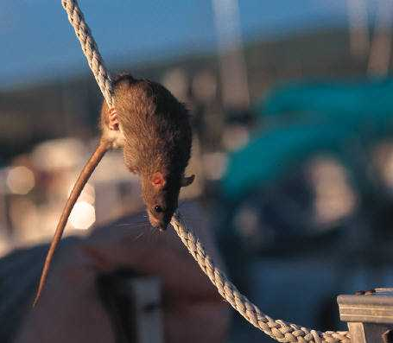
¡Los roedores son grandes atletas!
Los ratones pueden:
Atravesar un orificio de 6 mm diámetro
Saltar 45 mm verticalmente
Las ratas pueden:
Atravesar un orificio de 12 mm diámetro
Saltar 1 m hacia arriba y 1,3 m adelante
Caer 15 m sin herirse
Notes:
Las ratas y los ratones pueden:
Correr a lo largo de cables, alambres, tuberías y sogas suspendidas
Trepar por superficies verticales ásperas - madera, ladrillo
Roer madera, bloques de concreto, láminas de aluminio
Fuente: Rodent-Proof Construction – Structural – NebGuide – University of Nebraska

Slide 16
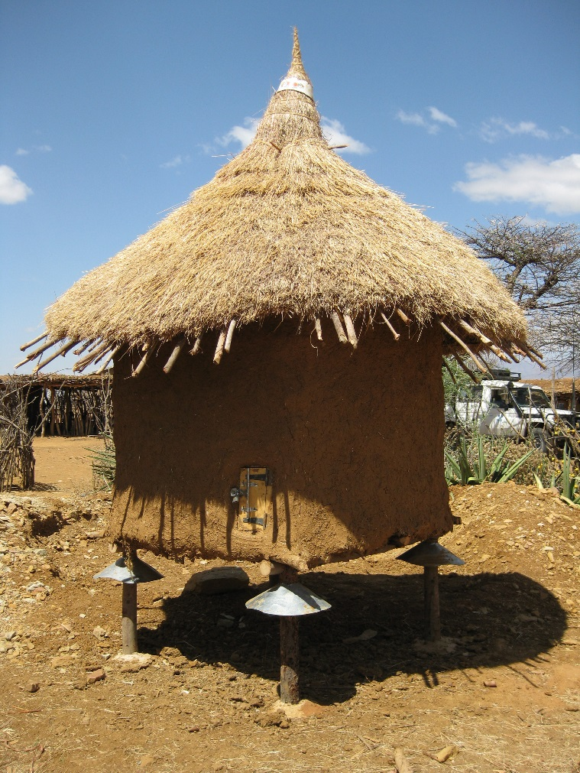
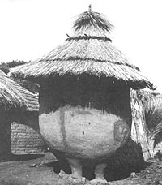
Control pasivo – proteger reservas de alimentos y construcciones
Diseños tradicionales
Almacén de granos en Costa de Marfil
Almacén de alimentos en Etiopía
Notes:
Prevenir es mejor que curar. Por lo general, es mejor y más fácil prevenir una plaga de roedores que deshacerse de ellos una vez que se han establecido en cierto lugar.
El número de ratas y otros roedores que se encuentran en un área está muy ligado a la disponibilidad de comida, agua y refugio.
Si se utilizan recipientes de almacenamiento a prueba de roedores, se limitará la disponibilidad de comida. Existen muchos diseños tradicionales de graneros que tienen ciertos dispositivos que evitan que los roedores entren a la construcción (por ejemplo, almacenes elevados, forma curva). Curiosamente, muchos graneros modernos no tienen tal protección. Fuente: A Better Rat Trap, journeytoforever.org

Slide 17
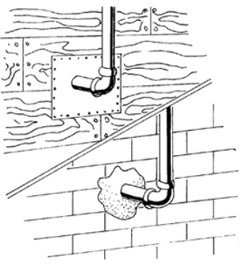
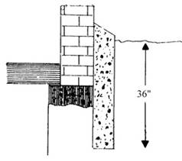
Control pasivo – proteger reservas de alimentos y construcciones
Adaptar edificios existentes
Nuevas construcciones
1 m
Tubería de entrada - hoja de acero u hormigón armado con malla de acero
Muro cortina de hormigón para evitar madrigueras debajo de los cimientos
Notes:
Fuente: Rodent-Proof Construction – Structural – NebGuide – University of Nebraska

Slide 18
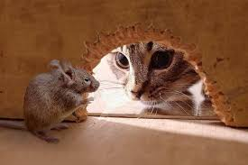
Otras medidas pasivas
Eliminar la basura en forma adecuada
Eliminar la maleza
Gatos y perros
Notes:
Si se eliminan los residuos domésticos de manera adecuada, se eliminará una fuente de comida fácilmente disponible. De igual modo, si se utilizan recipientes de almacenamiento a prueba de roedores, se limitará la disponibilidad de comida. Existen muchos diseños tradicionales de graneros que tienen ciertos dispositivos que evitan que los roedores entren a la construcción. Sin embargo, muchos graneros modernos no tienen tal protección.
Cortar el pasto, barrer alrededor de las construcciones y mantener las áreas circundantes limpias, ordenadas y sin desechos domésticos también desalentará a los roedores de acercarse a las casas, ya que estos animales prefieren moverse en caminos oscuros y resguardados.
La presencia de perros o gatos (o incluso solamente el olor de cualquiera de estos dos animales) puede disuadir a una rata o un ratón de acercarse a una casa, e incluso, en algunos casos, lo puede hasta espantar. Algunos gatos y perros son cazadores por naturaleza; sin embargo, los gatos pueden ser reacios a atacar una rata adulta grande.

Slide 19
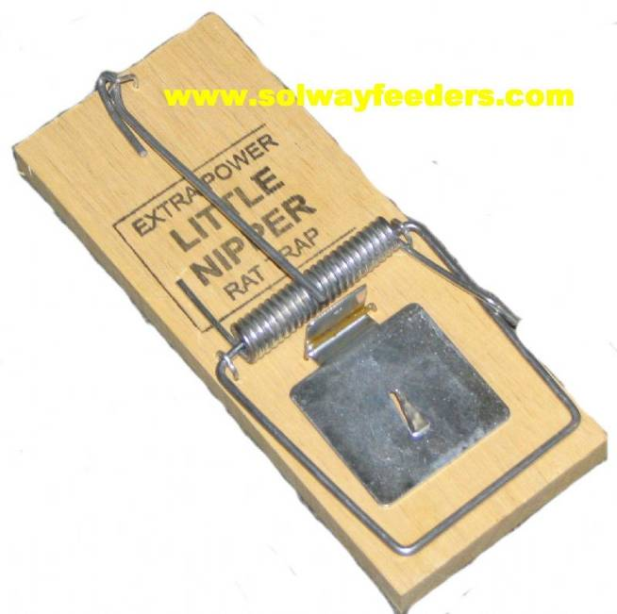
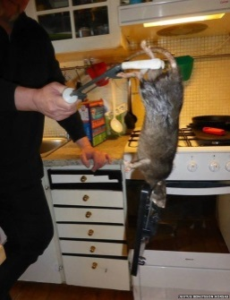
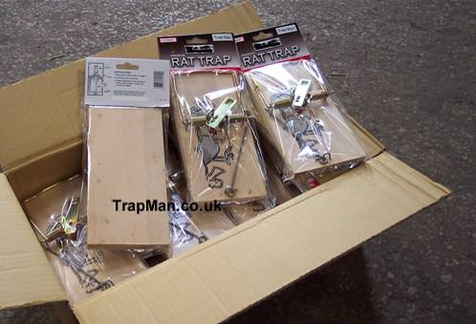
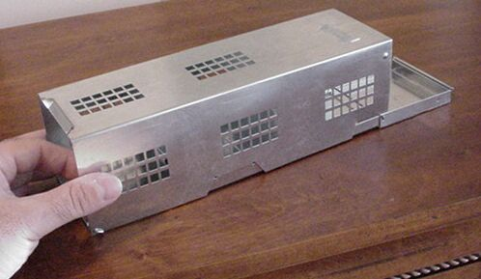
Control activo - trampas
Bugspray.com
Notes:
Las trampas con resorte mecánico se encuentran disponibles en todo el mundo y por lo general vienen en el tamaño apropiado para atrapar las ratas y ratones locales.
Para atraer al roedor, se debe dejar un señuelo, de preferencia la comida que usualmente comen los roedores que se intenta eliminar.
Las trampas de hoyo son unas trampas simples pero efectivas que se pueden hacer con un balde, una mazorca de maíz y un pedazo de alambre. Se puede untar la mazorca de maíz con mantequilla de maní o algún tipo de comida similar. Una vez que la rata llega, se va a estirar sobre el balde para alcanzar la mazorca, colocando sus patas delanteras en la mazorca de maíz. Cuando el roedor asienta las patas en la mazorca, esta gira, lo que provoca que se caiga en el balde y se ahogue. El balde tiene que ser lo suficientemente ancho como para que la rata necesite estirarse y quedar sin equilibrio al momento de querer alcanzar el señuelo y debe ser lo suficientemente profundo como para evitar que la rata se escape una vez que haya caído.

Slide 20
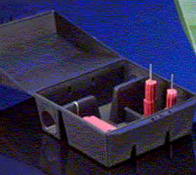
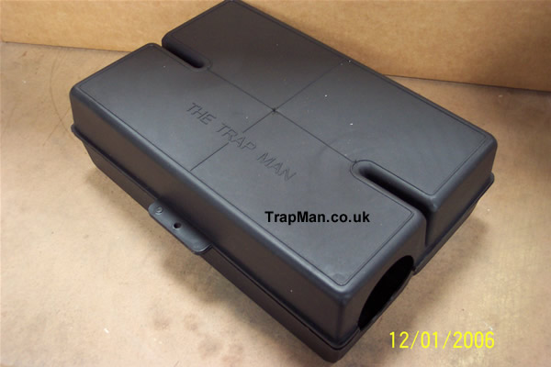
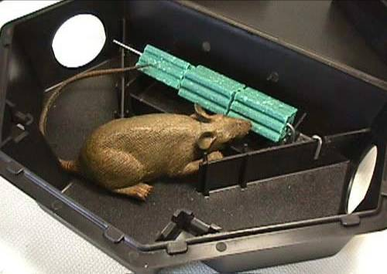
Control activo – veneno y cebo
Las cajas de cebo evitan que los niños y animales accedan al veneno
Bloqueable
Notes:
Las cajas o trampas son dispositivos que atrapan a la rata o al ratón vivos. Luego se los puede matar o liberar en un lugar lejos de las casas de las personas.
Cajas de cebos ubicadas donde pasan las ratas.
Cebo envenenado adentro, inaccesible para niños y otros animales
Los roedores son prudentes.
Se coloca con un cebo sin veneno hasta que las ratas se acostumbren a alimentarse allí
Dejar el señuelo y cambiar – cebo envenenado.

Slide 21
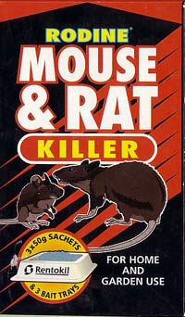
Control activo – veneno y cebo
Debería ser sin olor ni gusto
Debería tener un efecto retardado de 1-2 días
No hay control sobre el lugar donde mueren los roedores
Consulte expertos locales
Notes:
El cebo debe ser muy atractivo y lo más atractivo en el área inmediata.
Las ratas son precavidas, por lo tanto es mejor elegir un raticida de acción retardada -1 día o más- si es demasiado rápido otras ratas se dan cuenta del peligro.
Un problema con los raticidas es que no hay control sobre la ubicación donde muere la rata o el ratón. Pueden causar olores desagradables si mueren en un nido que está dentro de una pared o del techo de una casa. Algunos raticidas (por ejemplo, anticoagulantes) causan deshidratación. Estos se usan con la esperanza de que el roedor deje la casa en busca de agua.
Otro aspecto importante que se debe tener en consideración es que el cuerpo de un roedor muerto puede ser venenoso. Esto puede ser un problema para las comunidades que tradicionalmente comen roedores y en los lugares en donde los perros, gatos y cerdos que buscan comida pueden comer roedores muertos.
Si se planea poner en práctica una gran campaña de control de roedores, especialmente si se va a utilizar raticidas, primero se debe consultar a los expertos en control de pestes locales para recibir orientación y consejo.
PESTE – La peste es transmitida por las pulgas de las ratas, si mata a las ratas, las pulgas se trasladarán al mamífero más cercano, pueden ser humanos. Trate las pulgas de las ratas antes de matarlas en un área endémica/epidémica. Cómo: espolvoree las carreras de las ratas (donde sabe que circulan) con insecticida en polvo – deltametrina o permetrina funcionan – alrededor de dos semanas antes de cuando planea matar las ratas.

Slide 22
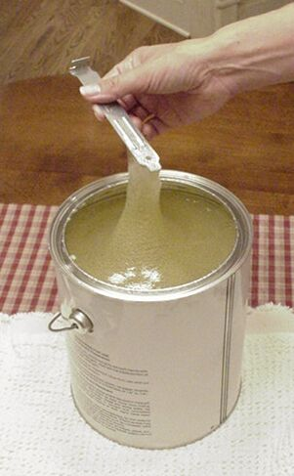
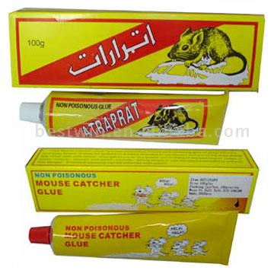
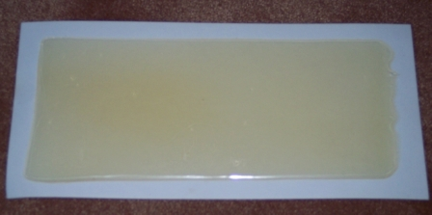
Control activo – trampas de goma para roedores
Aplique a las juntas y colóquelas en los caminos de los roedores
Se pueden utilizar alimentos como cebos
Los roedores se adhieren al pegamento
Se debe comprobar todos los días
Notes:
Las trampas de goma para roedores también se encuentran disponibles en muchas partes del mundo.
Esta trampa consiste en una goma muy pegajosa que se aplica a pedazos de madera que luego se colocan en los lugares por donde pasan las ratas. También se puede colocar un cebo en el pegamento.
Las ratas y los ratones quedan adheridos al pegamento y luego se pueden matar.
La ventaja de las trampas de goma para roedores es que no es tóxica y es fácil de usar en un almacén de comida y en las áreas de preparación de alimentos.
Se deben verificar todos los días sino las ratas tendrán una muerte lenta y desagradable: deshidratación, hambre, masticación de las extremidades, asfixia.

Slide 23
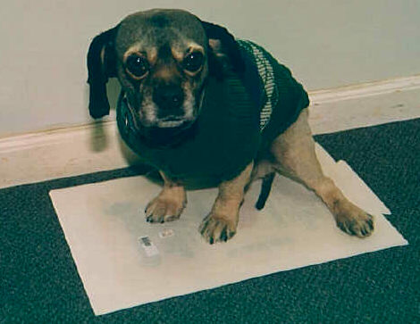
Pegamento para ratas – ¡Ups!
Notes:
No es tóxico pero es peligroso. Ubíquelo donde no puedan acceder niños o animales.
Fuente: “Tiny” Bugspray.com

Slide 24
Revisión
¿Por qué se deberían controlar los vectores?
Transmiten enfermedades y son una molestia.

Slide 25
Revisión
¿Cuál es la diferencia entre el control activo y pasivo de vectores? Escriba dos ejemplos de cada uno.
Pasivo es la creación de un entorno que desaliente a los vectores.
Activo es cuando se trata de capturar o matar los vectores.

